Slide 1
Терминал охранника

Slide 2
Для кого?
Приложение предназначено для Служб безопасности.
Также для охранников, для облегчения работы
Почему именно это Приложение?
Понятный интерфейс
Работоспособный
Всё сохраняется автоматически и ручных поправок в базе данных не надо делать
После каждого действия появляются уведомления

Slide 3
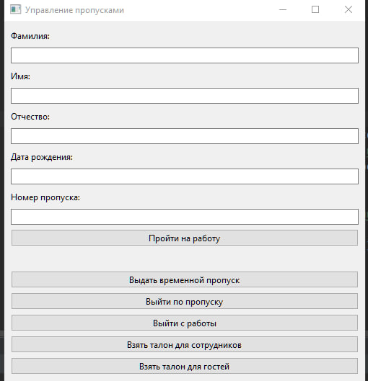
Дизайн
множество label`ов для ввода данных:
1)Фамилия
2)Имя 3)Отчество 4)Дата рождения 5) Номер пропуска
Множество кнопок со своими функциями
1)Для валидации на работу
2)Для выдачи временного пропуска
3)Для выхода по временному пропуску
4) Для валидации на выход с работы
5)Для талонов на парковку для сотрудников
6) Для талонов на парковку для гостей

Slide 4
Эксплуатация приложения
Эксплуатация написана в руководстве пользователя

Slide 5
Технический стек
1) Язык программирования: python с использованием библиотеки Pyqt6
2) Система управления базами данных: MySQL или Sqlite3

Slide 6
Где найти этот терминал охранника
На моём гитхаб аккаунте https://github.com/bladesadsad

Slide 7
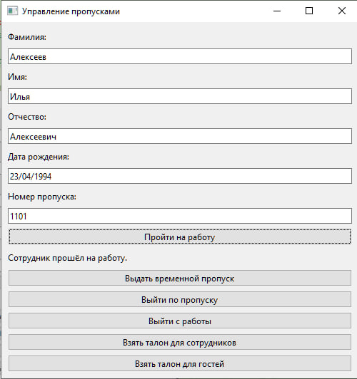
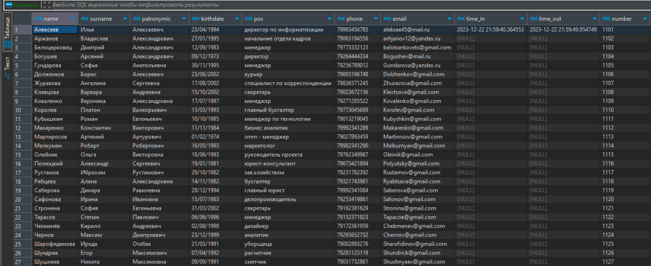
Ключ-кейс 1
Смысл данного ключ-кейса, валидация на работу

Slide 8
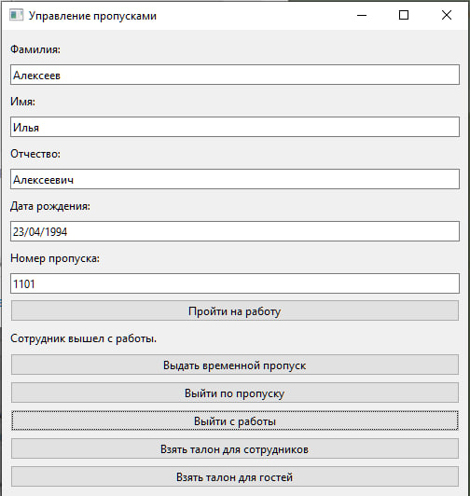
Ключ-кейс 2
Смысл данного ключ-кейса, валидация на выход с работы

Slide 9
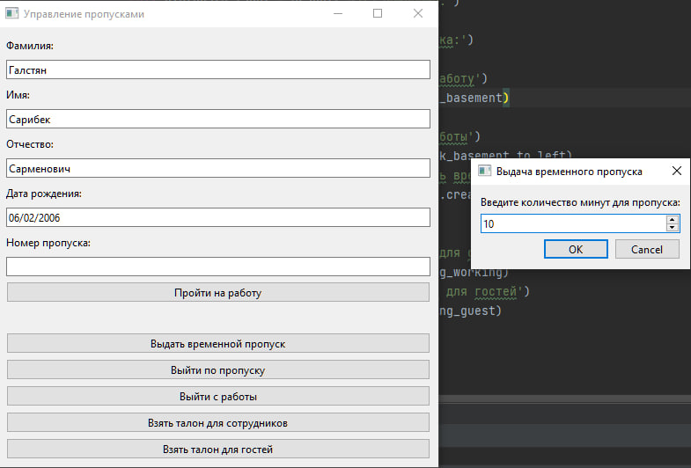
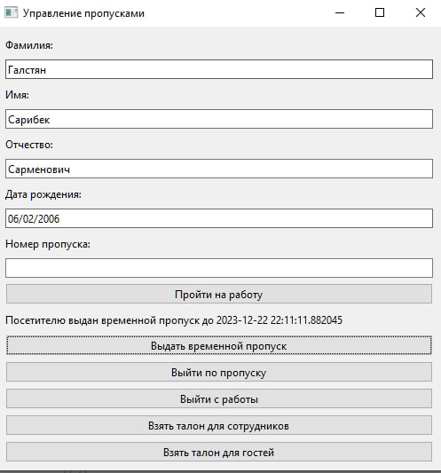
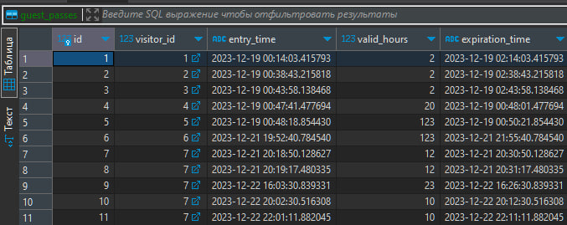
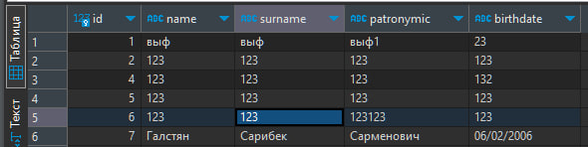
Ключ-кейс 3
Смысл данного ключ-кейса, выдача временных пропусков

Slide 10
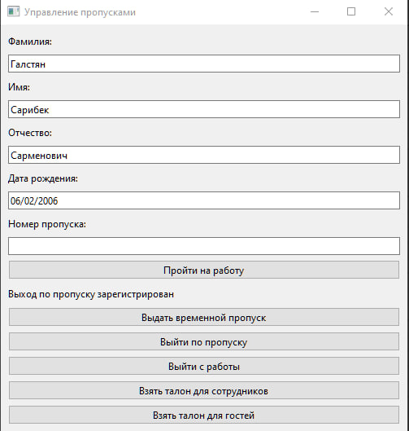
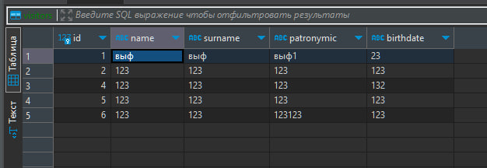
Ключ-кейс 4
Смысл данного ключ кейса, выход по временному пропуску

Slide 11
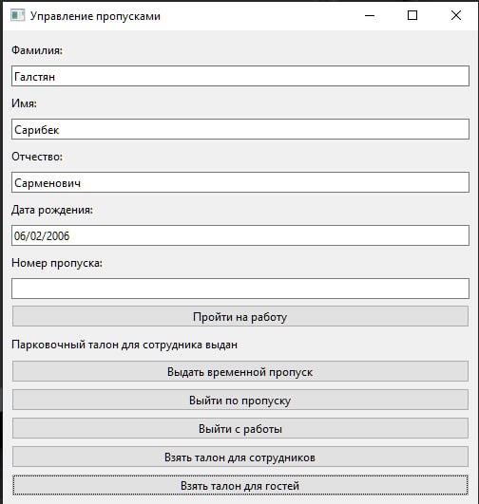
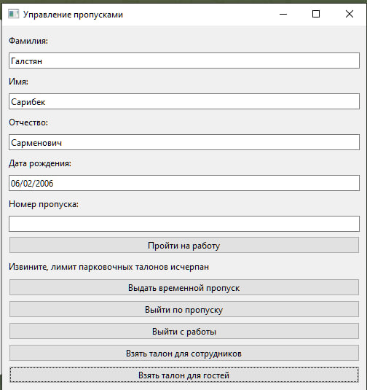
Ключ-кейс 5
Смысл данного ключ-кейса, выдача талонов на парковку для гостей

Slide 12
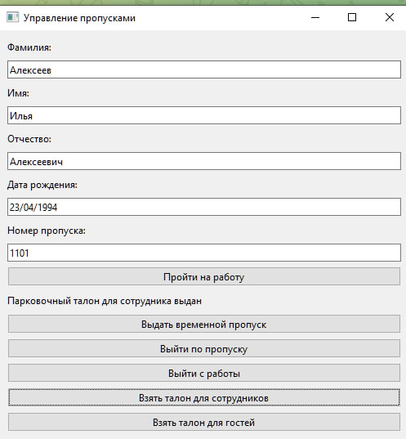
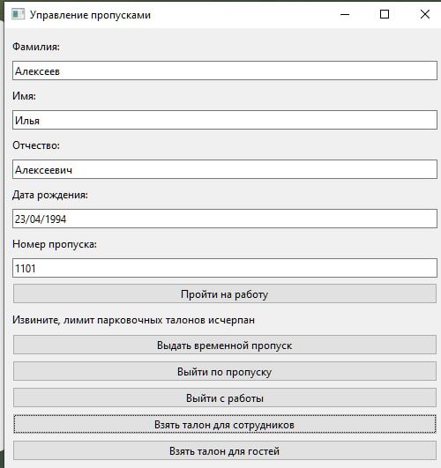
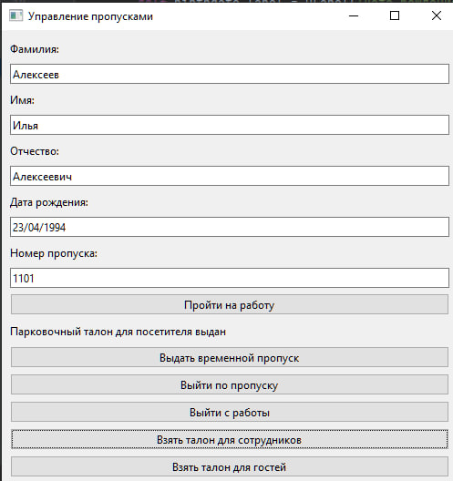
Ключ-кейс 6
Смысл данного ключ-кейса, выдача талонов на парковку для сотрудника

Slide 13
Заключение
Терминал охранника выполнен по техническому заданию, приложенному к задаче
Как со мной связаться?
tg:@depsmnsed

